Slide 1
특이값 분해 및 실습 11월 23일 (월요일) ~ 11월 25일 (수요일)
1. 특이값 분해 (SVD)
1.1. 지난시간 복습
1.2 특이값 분해 소개
1.3 특이값 분해 파이썬 프로그래밍
2. 특이값 분해 실습 (이미지 자료)
2.1. 아나콘다 PIL 설치
2.2 특이값 분해를 이용한 이미지 압축과 노이즈 제거

Slide 2
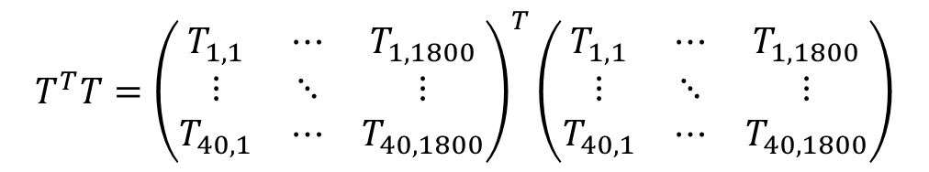
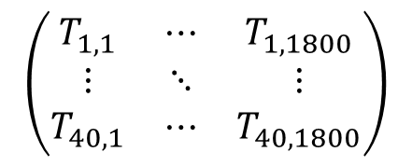
공분산 행렬 (covariance matrix)
T2_mean = np.mean(T2, 0)
T2a = np.array(T2 - T2_mean)
T2a_1d = np.reshape( T2a, (len(time), len(lon)*len(lat)) )
cov_T2a_1d = np.matmul( T2a_1d.T, T2a_1d )
공간
$$\left(\begin{matrix}T_{1,1} & ⋯ & T_{1, 1800} \\ ⋮ & ⋱ & ⋮ \\ T_{40,1} & ⋯ & T_{40, 1800}\end{matrix}\right)$$
$$T^{T}T={\left(\begin{matrix}T_{1,1} & ⋯ & T_{1, 1800} \\ ⋮ & ⋱ & ⋮ \\ T_{40,1} & ⋯ & T_{40, 1800}\end{matrix}\right)}^{T}\left(\begin{matrix}T_{1,1} & ⋯ & T_{1, 1800} \\ ⋮ & ⋱ & ⋮ \\ T_{40,1} & ⋯ & T_{40, 1800}\end{matrix}\right)$$
시간
np.matmul( T2a_1d.T, T2a_1d )

Slide 3
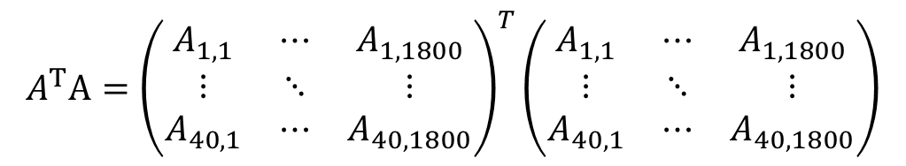
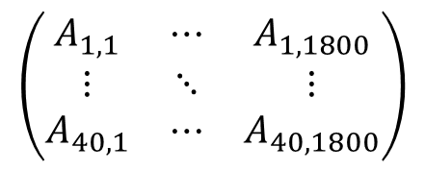
공분산 행렬 (covariance matrix)
T2_mean = np.mean(T2, 0)
T2a = np.array(T2 - T2_mean)
T2a_1d = np.reshape( T2a, (len(time), len(lon)*len(lat)) )
cov_T2a_1d = np.matmul( T2a_1d.T, T2a_1d )
공간
$$\left(\begin{matrix}A_{1,1} & ⋯ & A_{1, 1800} \\ ⋮ & ⋱ & ⋮ \\ A_{40,1} & ⋯ & A_{40, 1800}\end{matrix}\right)$$
$$A^{T}A={\left(\begin{matrix}A_{1,1} & ⋯ & A_{1, 1800} \\ ⋮ & ⋱ & ⋮ \\ A_{40,1} & ⋯ & A_{40, 1800}\end{matrix}\right)}^{T}\left(\begin{matrix}A_{1,1} & ⋯ & A_{1, 1800} \\ ⋮ & ⋱ & ⋮ \\ A_{40,1} & ⋯ & A_{40, 1800}\end{matrix}\right)$$
시간
np.matmul( T2a_1d.T, T2a_1d )

Slide 4






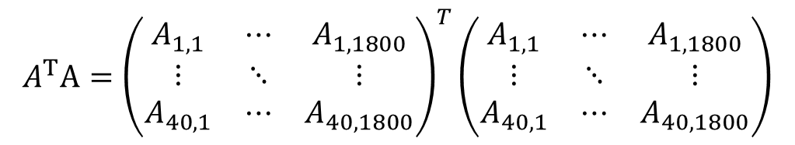










T2_mean = np.mean(T2, 0)
T2a = np.array(T2 - T2_mean)
T2a_1d = np.reshape( T2a, (len(time), len(lon)*len(lat)) )
cov_T2a_1d = np.matmul( T2a_1d.T, T2a_1d )
$$A^{T}A={\left(\begin{matrix}A_{1,1} & ⋯ & A_{1, 1800} \\ ⋮ & ⋱ & ⋮ \\ A_{40,1} & ⋯ & A_{40, 1800}\end{matrix}\right)}^{T}\left(\begin{matrix}A_{1,1} & ⋯ & A_{1, 1800} \\ ⋮ & ⋱ & ⋮ \\ A_{40,1} & ⋯ & A_{40, 1800}\end{matrix}\right)$$
eigen_val, eigen_vec = np.linalg.eig(cov_T2a_1d)
$$\left(A^{T}A\right)\vec{E}=λ\vec{E}$$
$$λ_{1}$$
$$E_{1,1}$$
$$E_{1,2}$$
$$E_{1,1800}$$
$$λ_{2}$$
$$E_{2,1}$$
$$E_{2,2}$$
$$λ=$$
$$λ_{40}$$
eigen_vec:
$$\vec{E}=$$
eigen_val:
$$0$$
$$0$$
$$0$$
$$E_{1800,1}$$
$$E_{1800,1800}$$

Slide 5
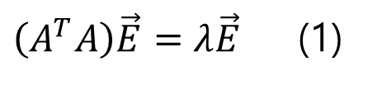
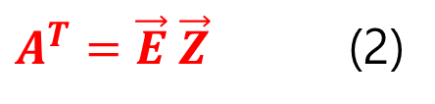
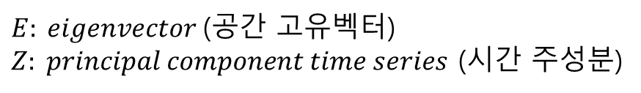
T2_mean = np.mean(T2, 0)
T2a = np.array(T2 - T2_mean)
T2a_1d = np.reshape( T2a, (len(time), len(lon)*len(lat)) )
cov_T2a_1d = np.matmul( T2a_1d.T, T2a_1d )
$$A^{T}A={\left(\begin{matrix}A_{1,1} & ⋯ & A_{1, 1800} \\ ⋮ & ⋱ & ⋮ \\ A_{40,1} & ⋯ & A_{40, 1800}\end{matrix}\right)}^{T}\left(\begin{matrix}A_{1,1} & ⋯ & A_{1, 1800} \\ ⋮ & ⋱ & ⋮ \\ A_{40,1} & ⋯ & A_{40, 1800}\end{matrix}\right)$$
eigen_val, eigen_vec = np.linalg.eig(cov_T2a_1d)
$\left(A^{T}A\right)\vec{E}=λ\vec{E}$ (1)
$A^{T}=\vec{E} \vec{Z}$ (2)
$E: eigenvector$(공간 고유벡터)
$Z: principal component time series$ (시간 주성분)

Slide 6
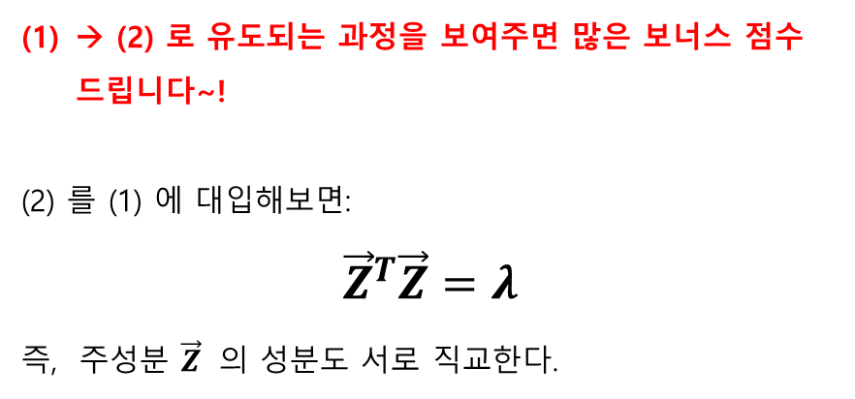
T2_mean = np.mean(T2, 0)
T2a = np.array(T2 - T2_mean)
T2a_1d = np.reshape( T2a, (len(time), len(lon)*len(lat)) )
cov_T2a_1d = np.matmul( T2a_1d.T, T2a_1d )
$$A^{T}A={\left(\begin{matrix}A_{1,1} & ⋯ & A_{1, 1800} \\ ⋮ & ⋱ & ⋮ \\ A_{40,1} & ⋯ & A_{40, 1800}\end{matrix}\right)}^{T}\left(\begin{matrix}A_{1,1} & ⋯ & A_{1, 1800} \\ ⋮ & ⋱ & ⋮ \\ A_{40,1} & ⋯ & A_{40, 1800}\end{matrix}\right)$$
eigen_val, eigen_vec = np.linalg.eig(cov_T2a_1d)
$\left(A^{T}A\right)\vec{E}=λ\vec{E}$ (1)
→ (2) 로 유도되는 과정을 보여주면 많은 보너스 점수 드립니다~!
(2) 를 (1) 에 대입해보면:
$${\vec{Z}}^{T}\vec{Z}=λ$$
즉, 주성분 $\vec{Z}$ 의 성분도 서로 직교한다.
$A^{T}=\vec{E} \vec{Z}$ (2)
$E: eigenvector$(공간 고유벡터)
$Z: principal component time series$ (시간 주성분)

Slide 7

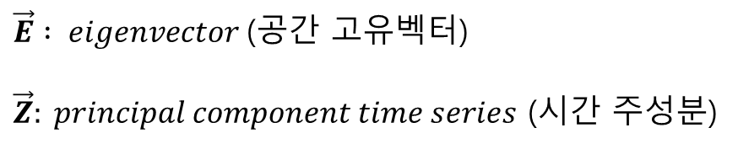
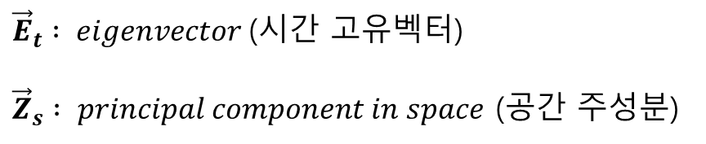


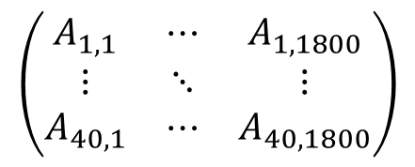

공간
$$\left(\begin{matrix}A_{1,1} & ⋯ & A_{1, 1800} \\ ⋮ & ⋱ & ⋮ \\ A_{40,1} & ⋯ & A_{40, 1800}\end{matrix}\right)$$
시간
$$\left(A^{T}A\right)\vec{E}=λ \vec{E}$$
$$\left({A A}^{T}\right){\vec{E}}_{t}=λ {\vec{E}}_{t}$$
$$A^{T}=\vec{E} \vec{Z}$$
$$A={\vec{E}}_{t} {\vec{Z}}_{s}$$
$\vec{E} : eigenvector$(공간 고유벡터)
$\vec{Z}: principal component time series$ (시간 주성분)
${\vec{E}}_{t} : eigenvector$(시간 고유벡터)
${\vec{Z}}_{s} : principal component in space$ (공간 주성분)

Slide 8
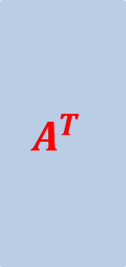










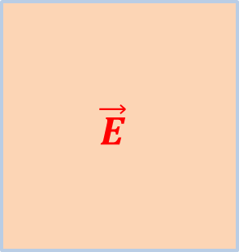

공간
$$\left(\begin{matrix}A_{1,1} & ⋯ & A_{1, 1800} \\ ⋮ & ⋱ & ⋮ \\ A_{40,1} & ⋯ & A_{40, 1800}\end{matrix}\right)$$
시간
$$\left(A^{T}A\right)\vec{E}=λ \vec{E}$$
$$\left({A A}^{T}\right){\vec{E}}_{t}=λ {\vec{E}}_{t}$$
$$A^{T}=\vec{E} \vec{Z}$$
$$A={\vec{E}}_{t} {\vec{Z}}_{s}$$
$$A^{T}$$
$$\vec{E}$$
$$=$$
$$\vec{Z}$$
$$A$$
$$=$$
$${\vec{E}}_{t}$$
$${\vec{Z}}_{s}$$
고유벡터 $\vec{E}$ 와 ${\vec{E}}_{t}$ 는 정방 행렬

Slide 9










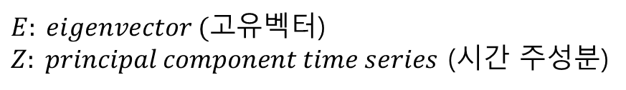



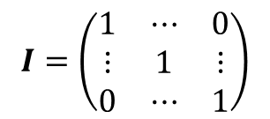

eigen_val, eigen_vec = np.linalg.eig(cov_T2a_1d)
$$\left(A^{T}A\right)\vec{E}=λ\vec{E}$$
$$E_{1,1}$$
$$E_{1,2}$$
$$E_{1,1800}$$
$$E_{2,1}$$
$$E_{2,2}$$
$$A^{T}=\vec{E} \vec{Z}$$
eigen_vec:
$$\vec{E}=$$
$E: eigenvector (고$유벡터)
$Z: principal component time series$ (시간 주성분)
$$E_{1800,1}$$
$$E_{1800,1800}$$
$${A=(\vec{E} \vec{Z})}^{T}={\vec{Z}}^{T}{\vec{E}}^{T}$$
$$I=\left(\begin{matrix}1 & ⋯ & 0 \\ ⋮ & 1 & ⋮ \\ 0 & ⋯ & 1\end{matrix}\right)$$
$${\vec{E}}^{T}\vec{E}=I$$
$$A\vec{E}={\vec{Z}}^{T}\left({\vec{E}}^{T}\vec{E}\right)={\vec{Z}}^{T}$$
시간 주성분
$${\vec{Z}}^{T}=A \vec{E}$$

Slide 10
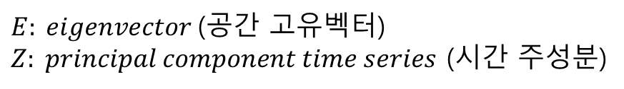




$$A^{T}=\vec{E} \vec{Z}$$
$E: eigenvector$(공간 고유벡터)
$Z: principal component time series$ (시간 주성분)
$$A={(\vec{E} \vec{Z})}^{T}={\vec{Z}}^{T}{\vec{E}}^{T}$$
$$A\vec{E}={\vec{Z}}^{T}\left({\vec{E}}^{T}\vec{E}\right)={\vec{Z}}^{T}$$
# PCs = np.dot( T2a_1d, eigen_vec )
PCs = np.matmul( T2a_1d, eigen_vec )
시간 주성분
$${\vec{Z}}^{T}=A \vec{E}$$

Slide 11




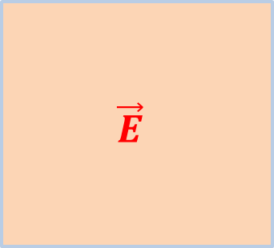














$$\left(A^{T}A\right)\vec{E}=λ \vec{E}$$
$$\left({A A}^{T}\right){\vec{E}}_{t}=λ {\vec{E}}_{t}$$
$$λ_{1}$$
$$λ_{40}$$
$$λ_{1}$$
$$λ=$$
$$λ=$$
$$λ_{40}$$
$$0$$
$$A^{T}=\vec{E} \vec{Z}$$
$$A={\vec{E}}_{t} {\vec{Z}}_{s}$$
$$A^{T}$$
$$\vec{E}$$
$$=$$
$$\vec{Z}$$
$$A$$
$$=$$
$${\vec{E}}_{t}$$
$${\vec{Z}}_{s}$$
cov_T2a_1d = np.matmul( T2a_1d.T, T2a_1d )
eigen_val, eigen_vec = np.linalg.eig(cov_T2a_1d)
PCs = np.matmul( T2a_1d, eigen_vec )
cov_T2a_1d = np.matmul( T2a_1d, T2a_1d.T )
→ 이렇게 계산해도 원래 방법과 똑같은 mapping 이 가능!

Slide 12
특이값 분해 및 실습 11월 23일 (월요일) ~ 11월 25일 (수요일)
1. 특이값 분해 (SVD)
1.1. 지난시간 복습
1.2 특이값 분해 소개
1.3 특이값 분해 파이썬 프로그래밍
2. 특이값 분해 실습 (이미지 자료)
2.1. 아나콘다 PIL 설치
2.2 특이값 분해를 이용한 이미지 압축과 노이즈 제거
Plot_EOF_svd.py

Slide 13
공간
$$\left(\begin{matrix}A_{1,1} & ⋯ & A_{1, 1800} \\ ⋮ & ⋱ & ⋮ \\ A_{40,1} & ⋯ & A_{40, 1800}\end{matrix}\right)$$
시간
$$\left(A^{T}A\right)\vec{E}=λ \vec{E}$$
$$\left({A A}^{T}\right){\vec{E}}_{t}=λ {\vec{E}}_{t}$$
$$A^{T}=\vec{E} \vec{Z}$$
$$A={\vec{E}}_{t} {\vec{Z}}_{s}$$
$\vec{E} : eigenvector$(공간 고유벡터)
$\vec{Z}: principal component time series$ (시간 주성분)
${\vec{E}}_{t} : eigenvector$(시간 고유벡터)
${\vec{Z}}_{s} : principal component in space$ (공간 주성분)

Slide 14
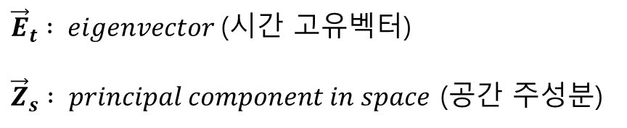
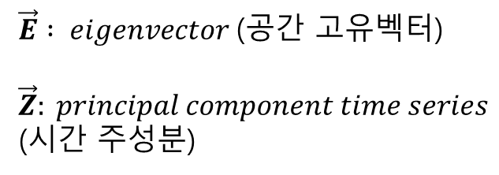

특이값 분해 (Singular Value Decomposition)
시간과 공간에 대한 고유벡터를 모두 이용
$$A^{T}=\vec{E} \vec{Z}=\vec{E} \sqrt{λ} {{\vec{E}}_{t}}^{T}$$
(유도과정 생략 – 매우 어려움)
여기서, $\sqrt{λ}$ 는 정방행렬이 아니라, 1800 x 40 행렬
$\vec{E} : eigenvector$(공간 고유벡터)
$\vec{Z}: principal component time series$ (시간 주성분)
${\vec{E}}_{t} : eigenvector$(시간 고유벡터)
${\vec{Z}}_{s} : principal component in space$ (공간 주성분)

Slide 15
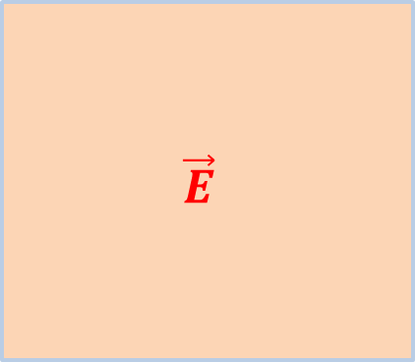



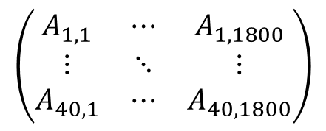








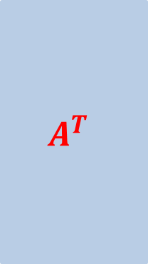









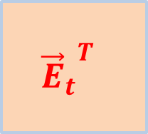




공간
$$\left(\begin{matrix}A_{1,1} & ⋯ & A_{1, 1800} \\ ⋮ & ⋱ & ⋮ \\ A_{40,1} & ⋯ & A_{40, 1800}\end{matrix}\right)$$
시간
특이값 분해 (Singular Value Decomposition)
$$A^{T}=\vec{E} \vec{Z}=\vec{E} \sqrt{λ} {{\vec{E}}_{t}}^{T}$$
여기서, $\sqrt{λ}$ 는 정방행렬이 아니라, 1800 x 40 행렬
$$A^{T}$$
$$\vec{E}$$
$$\sqrt{λ_{1}}$$
$$0$$
$$0$$
$$0$$
$${{\vec{E}}_{t}}^{T}$$
$$0$$
$$\sqrt{λ_{2}}$$
$$0$$
$$\sqrt{λ_{40}}$$
$$=$$
$$0$$
$$0$$
$$0$$
$$0$$
$$0$$
$$0$$
$$0$$
$$0$$
$$0$$
$$0$$
$$0$$
$$0$$
$$0$$
$$0$$
$$0$$

Slide 16



특이값 분해 (Singular Value Decomposition)
$$\left(A^{T}A\right)\vec{E}=λ\vec{E}$$
$$A^{T}=\vec{E} \vec{Z}=\vec{E} \sqrt{λ} {{\vec{E}}_{t}}^{T}$$
$$\vec{Z } =\sqrt{λ} {{\vec{E}}_{t}}^{T}$$
즉, 시간 주성분 $\vec{Z}$ 는 시간 고유벡터 ${\vec{E}}_{t} 에$ 대한 함수

Slide 17




특이값 분해 (Singular Value Decomposition)
$$\left(A^{T}A\right)\vec{E}=λ\vec{E}$$
$$A^{T}=\vec{E} \vec{Z}=\vec{E} \sqrt{λ} {{\vec{E}}_{t}}^{T}$$
$$\vec{Z }=\sqrt{λ} {{\vec{E}}_{t}}^{T}$$
즉, 시간 주성분 $\vec{Z}$ 는 시간 고유벡터 ${\vec{E}}_{t} 에$ 대한 함수 (지난 시간에 말한 Method1 과 Method2)
# Method 1
PCs = np.matmul(T2a_1d, eigen_vec)
# Method 2
cov_T2a_1d_time = np.matmul(T2a_1d, T2a_1d.T)
eigen_val_time, eigen_vec_time = np.linalg.eig(cov_T2a_1d_time)
PCs = eigen_vec_time
$${\vec{Z}}^{T}=A \vec{E}$$
$$\left({A A}^{T}\right){\vec{E}}_{t}=λ_{t} {\vec{E}}_{t}$$
$${\vec{Z}}^{T}= {\vec{E}}_{t}{\sqrt{λ}}^{T}$$

Slide 18





특이값 분해 (Singular Value Decomposition)
$$\left(A^{T}A\right)\vec{E}=λ\vec{E}$$
$$A^{T}=\vec{E} \vec{Z}=\vec{E} \sqrt{λ} {{\vec{E}}_{t}}^{T}$$
즉, 시간 주성분 $\vec{Z}$ 는 시간 고유벡터 ${\vec{E}}_{t} 에$ 대한 함수 (지난 시간에 말한 Method1 과 Method2)
# Method 1
PCs = np.matmul(T2a_1d, eigen_vec)
# Method 2
cov_T2a_1d_time = np.matmul(T2a_1d, T2a_1d.T)
eigen_val_time, eigen_vec_time = np.linalg.eig(cov_T2a_1d_time)
PCs = eigen_vec_time
$${\vec{Z}}^{T}=A \vec{E}$$
$$\left({A A}^{T}\right){\vec{E}}_{t}=λ_{t} {\vec{E}}_{t}$$
$${\vec{Z}}^{T}= {\vec{E}}_{t}$$
우선, 시간 주성분은 ${\vec{E}}_{t}$ 로 저장해 놓고 나중에${\sqrt{λ}}^{T}$ 관련 값들은 normalize 에 썼음.

Slide 19




특이값 분해 (Singular Value Decomposition)
# Method 1
PCs = np.matmul(T2a_1d, eigen_vec)
# Method 2
cov_T2a_1d_time = np.matmul(T2a_1d, T2a_1d.T)
eigen_val_time, eigen_vec_time = np.linalg.eig(cov_T2a_1d_time)
PCs = eigen_vec_time
$${\vec{Z}}^{T}=A \vec{E}$$
$$\left({A A}^{T}\right){\vec{E}}_{t}=λ_{t} {\vec{E}}_{t}$$
$${\vec{Z}}^{T}= {\vec{E}}_{t}$$
우선, 시간 주성분은 ${\vec{E}}_{t}$ 로 저장해 놓고 나중에${\sqrt{λ}}^{T}$ 관련 값들은 normalize 에 썼음.
###### Normalize eigenvector
n_EOF = -EOF * np.sqrt( s[MODE-1] )
###### Normalize PC Time-series
n_PC = -PC * np.sqrt( s[MODE-1] )
n_EOF 와 n_PC 를 곱하면
→ EOF x s x PC
$${→ A}^{T}=\vec{E} \sqrt{λ} {{\vec{E}}_{t}}^{T}$$

Slide 20
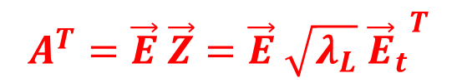











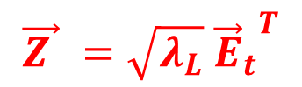

특이값 분해 (Singular Value Decomposition)
$$\left(A^{T}A\right)\vec{E}=λ\vec{E}$$
$$A^{T}=\vec{E} \vec{Z}=\vec{E} \sqrt{λ_{L}} {{\vec{E}}_{t}}^{T}$$
$$\sqrt{λ_{L1}}$$
$$\sqrt{λ_{L2}}$$
$$\vec{Z } =\sqrt{λ_{L}} {{\vec{E}}_{t}}^{T}$$
$$\sqrt{λ_{L40}}$$
$$\sqrt{λ_{L}}=$$
즉, 시간 주성분 $\vec{Z}$ 는 시간 고유벡터 ${\vec{E}}_{t} 의$ 함수
$$\left(AA^{T}\right)\vec{E}=λ\vec{E}$$
$$A={\vec{E}}_{t}{\vec{Z}}_{s}={\vec{E}}_{t}\sqrt{λ_{R}} {\vec{E}}^{T}$$
$$\sqrt{λ_{R1}}$$
$$\sqrt{λ_{R}}=$$
$$\sqrt{λ_{R2}}$$
$${\vec{Z}}_{s}=\sqrt{λ_{R}} {\vec{E}}^{T}$$
$$\sqrt{λ_{R40}}$$
또는, 공간 주성분 ${\vec{Z}}_{s}$는 공간 고유벡터 $\vec{E}$ 의 함수

Slide 21


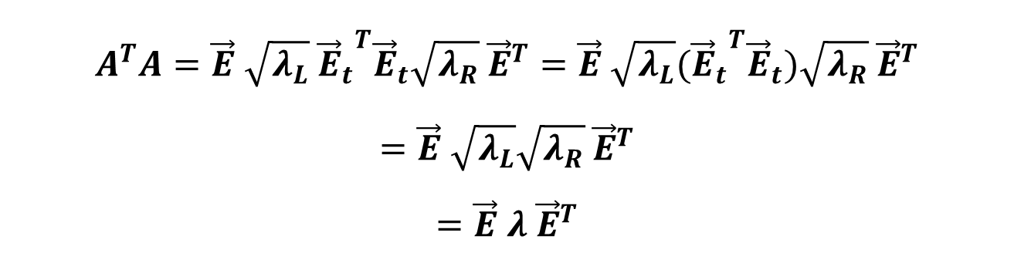
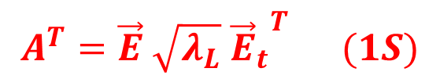

특이값 분해 (SVD)가 성립한다는 것을 역으로 보여주기
$$\left(A^{T}A\right)\vec{E}=λ\vec{E} (1)$$
$$A^{T}=\vec{E} \sqrt{λ_{L}} {{\vec{E}}_{t}}^{T} (1S)$$
$$\left(AA^{T}\right){\vec{E}}_{t}=λ{\vec{E}}_{t} (2)$$
$$A={\vec{E}}_{t}\sqrt{λ_{R}} {\vec{E}}^{T} (2S)$$
$$A^{T}A=\vec{E} \sqrt{λ_{L}} {{\vec{E}}_{t}}^{T}{\vec{E}}_{t}\sqrt{λ_{R}} {\vec{E}}^{T}=\vec{E} \sqrt{λ_{L}}({{\vec{E}}_{t}}^{T}{\vec{E}}_{t})\sqrt{λ_{R}} {\vec{E}}^{T}$$
$$=\vec{E} \sqrt{λ_{L}}\sqrt{λ_{R}} {\vec{E}}^{T}$$
$$=\vec{E} λ {\vec{E}}^{T}$$
따라서 ${(A}^{T}A)\vec{E}=\vec{E} λ {\vec{E}}^{T}\vec{E} =\vec{E} λ (3)$
따라서 $\left(1\right)==\left(3\right)$ 이라는 것을 알 수 있다.

Slide 22
주성분분석 복습 & 머신러닝 소개 11월 23일 (월요일) ~ 11월 25일 (수요일)
1. 주성분 분석 복습
1.1. 지난시간 복습
1.2 특이값 분해 (singular value decomposition)
1.3 특이값 분해 파이썬 프로그래밍
2. 머신러닝 소개
2.1. Gradient Descent
2.2 Gradient Descent 실습

Slide 23



특이값 분해: Singular Value Decomposition (svd)
$$A^{T}=\vec{E} \sqrt{λ} {{\vec{E}}_{t}}^{T}$$
$$A^{T}=\vec{E} s {{\vec{E}}_{t}}^{T}$$
## Singular Value Decomposition (SVD)
eigen_vec, s, PCs = np.linalg.svd( T2a_1d.T )
$$(λ=s^{2})$$

Slide 24



특이값 분해: Singular Value Decomposition (svd)
$$A={\vec{E}}_{t}\sqrt{λ} {\vec{E}}^{T}$$
$$A={\vec{E}}_{t}s {\vec{E}}^{T}$$
## Singular Value Decomposition (SVD)
PCs, s, eigen_vec = np.linalg.svd( T2a_1d )
$$(λ=s^{2})$$

Slide 25
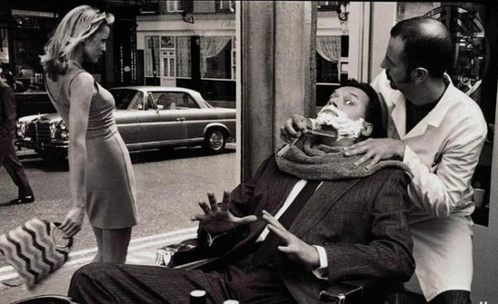
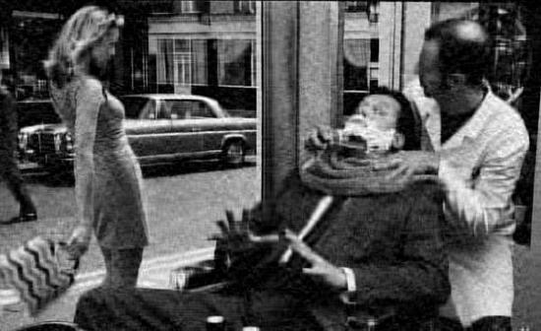
25일 수요일 실습
특이값 분해를 이용한 이미지 압축 또는 노이즈 제거
conda install -c anaconda pillow
( PIL: Python Image Library )

